Slide 1

PINAR 2025

Slide 2
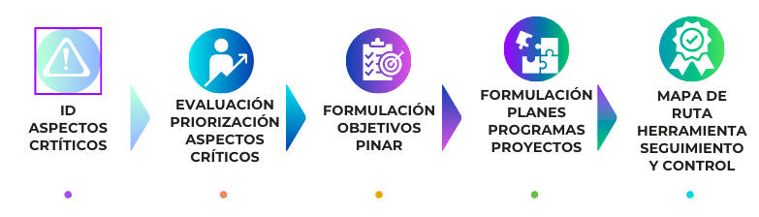
PINAR
Es un instrumento para la alta dirección que garantiza la correcta planeación de la función archivística y del proceso de gestión documental, el cual se articula con los planes y proyectos estratégicos de modernización de la entidad. Para la actualización del PINAR se llevó a cabo el diagnóstico de archivos durante las vigencias 2023 y 2024 bajo el modelo de MGDA del AGN.

Slide 3
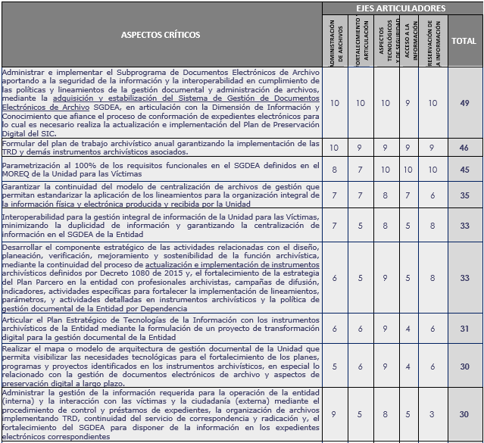
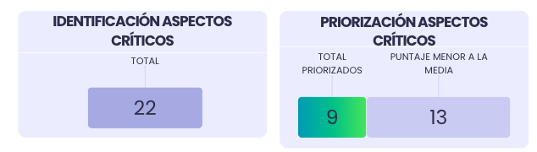
Priorización aspectos críticos identificados en el diagnostico

Slide 4

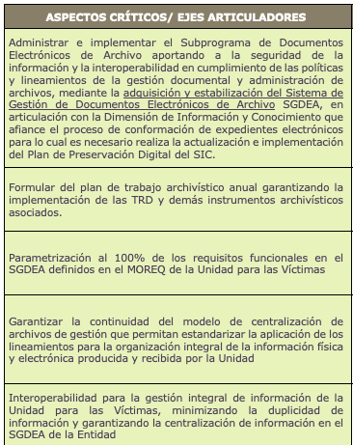
Planes, Programas y Proyectos
www.unidadvictimas.gov.co

Slide 5
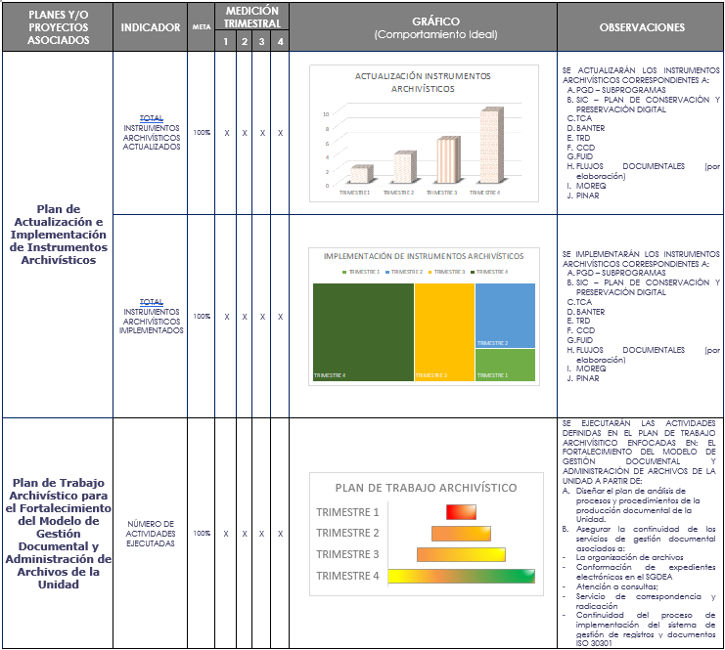
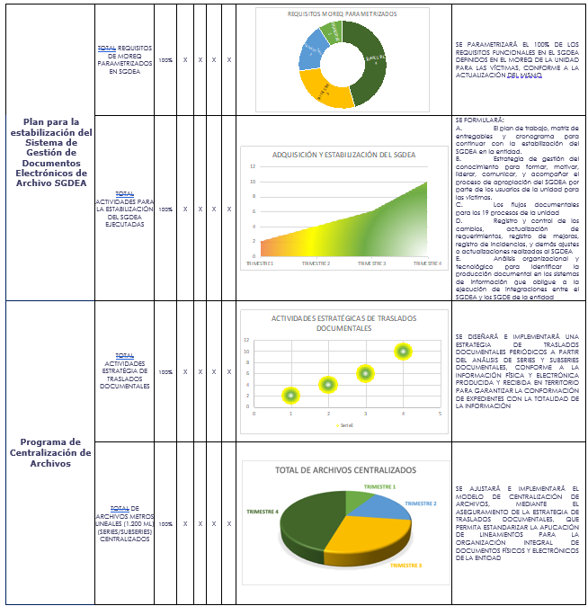
Seguimiento y Control
x
x
www.unidadvictimas.gov.co

Slide 6
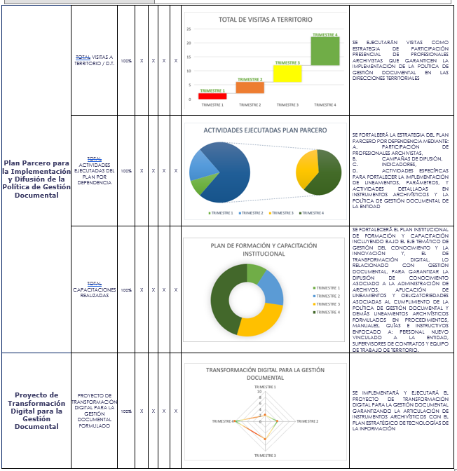
Seguimiento y Control
x
x
www.unidadvictimas.gov.co

Slide 7
Actividades 2025
PLAN O PROYECTO No: 1
Plan de Actualización e Implementación de Instrumentos Archivísticos
ACTIVIDADES
1 | Actualizar del Plan Institucional de Archivos PINAR
2 | Implementar Institucional de Archivos PINAR
3 | Actualizar el Programa de Gestión Documental (PGD) y sus subprogramas.
4 | Implementar el Programa de Gestión Documental (PGD) y sus subprogramas.
5 | Actualizar del Modelo de requisitos para la Gestión de Documentos Electrónicos. MOREQ
6 | Implementar del Modelo de requisitos para la Gestión de Documentos Electrónicos. MOREQ
7 | Actualizar el Banco Terminológico BANTER
8 | Implementar el Banco Terminológico BANTER
9 | Actualización de las Tablas de Control de Acceso (TCA).
10 | Implementar de las Tablas de Control de Acceso (TCA).
11 | Identificar las Tablas de Retención Documental (TRD), que se pueden actualizar
12 | Actualizar las Tablas de Retención Documental (TRD).
13 | Elaborar plan de Implementación de Tablas de Valoración Documental (TVD)
14 | Desarrollar el plan de Implementación de Tablas de Valoración Documental (TVD)
15 | Elaborar / Actualizar de Inventarios Documentales (FUID)
16 | Actualizar del Sistema integrado de Conservación SIC
17 | Implementación del Sistema integrado de Conservación SIC
PLAN O PROYECTO No: 2
Plan de Trabajo Archivístico para el Fortalecimiento del Modelo de Gestión Documental y Administración de Archivos de la Unidad
ACTIVIDADES
1 | Identificar los documentos del proceso de gestión documental que deben ser elaborados o actualizados
2 | Elaborar o actualizar documentos del proceso de gestión documental
3 | Elaborar el Plan de Trabajo Archivístico priorizando las actividades señaladas en el mapa de ruta.
4 | Desarrollar las actividades del Plan de Trabajo Archivístico priorizando las actividades señaladas en el mapa de ruta.
PLAN O PROYECTO No: 3
Plan para la estabilización del Sistema de Gestión de Documentos Electrónicos de Archivo SGDEA
ACTIVIDADES
1 | Proyectar el plan de trabajo, que contiene las actividades, entregables y cronograma que garantice la estabilización del SGDEA de acuerdo con el alcance definido para la vigencia 2025
2 | Ejecutar las actividades definidas para la estabilización del SGDEA de acuerdo con el alcance definido para la vigencia 2025

Slide 8
Actividades 2025
PLAN O PROYECTO No: 4
Programa de Centralización de Archivos
ACTIVIDADES
1 | Elaborar el Programa de Centralización de Archivos.
2 | Implementar el Programa de Centralización de Archivos.
PLAN O PROYECTO No: 6
Proyecto de Transformación Digital para la Gestión Documental
ACTIVIDADES
1 | Formular las actividades del plan de implementación del proyecto de transformación digital para la gestión documental garantizando la articulación de instrumentos archivísticos con el plan estratégico de tecnologías de la información.
2 | Implementar las actividades del plan de implementación del proyecto de transformación digital para la gestión documental garantizando la articulación de instrumentos archivísticos con el plan estratégico de tecnologías de la información.
PLAN O PROYECTO No: 5
Plan Parcero para la Implementación y Difusión de la Política de Gestión Documental
ACTIVIDADES
1 | Formular el Plan Parcero por dependencia mediante:
2 | Desarrollar las actividades del plan parcero
3 | Elaborar el plan de capacitación
4 | Implementar el plan de capacitación

